Slide 1
Технологическая карта приготовления воскресного завтрака.
МАОУ «Лицей №7 имени Героя Советского Союза
Бориса Константиновича Чернышева»
г. Красноярск
Выполнила
Савельева Дарья
5 класс

Slide 2
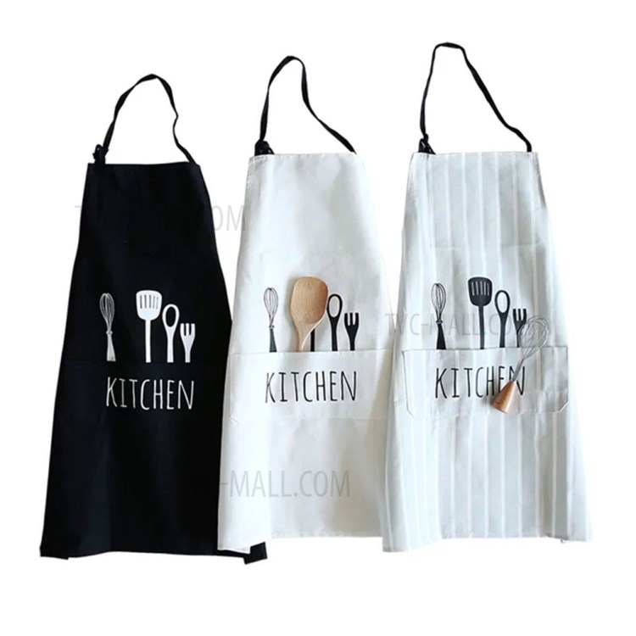
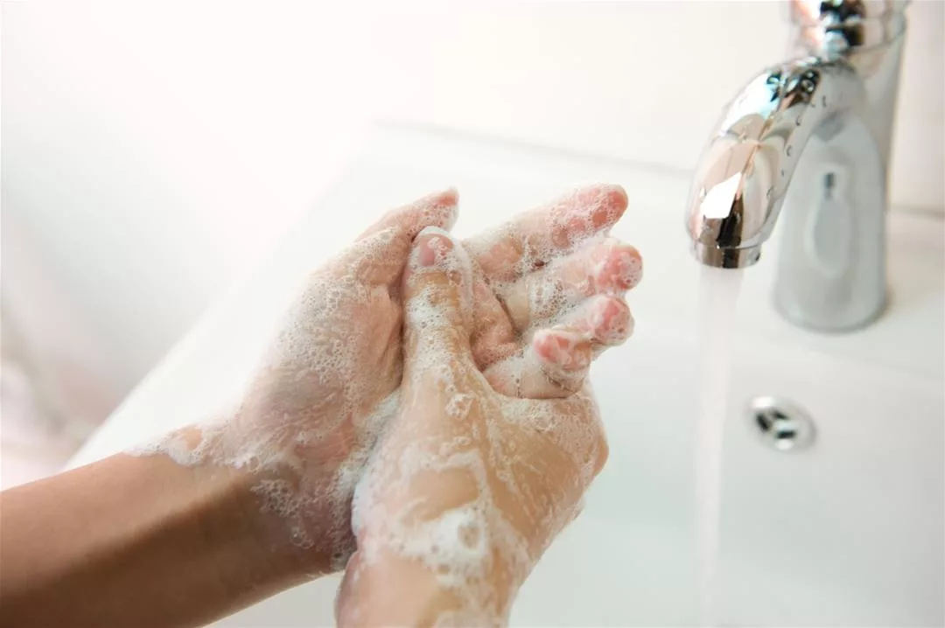
Я никогда не забываю, что перед работой на кухне нужно помыть руки, одеть фартук и собрать волосы.

Slide 3
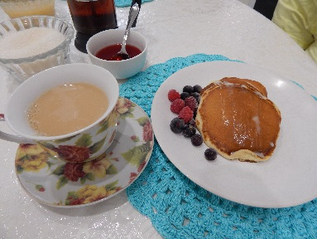
Приглашаю Вас на наш воскресный завтрак. Я испеку панкейки, приготовлю сладкую шоколадную колбаску, заварю чай по-татарски и накрою стол.

Slide 4
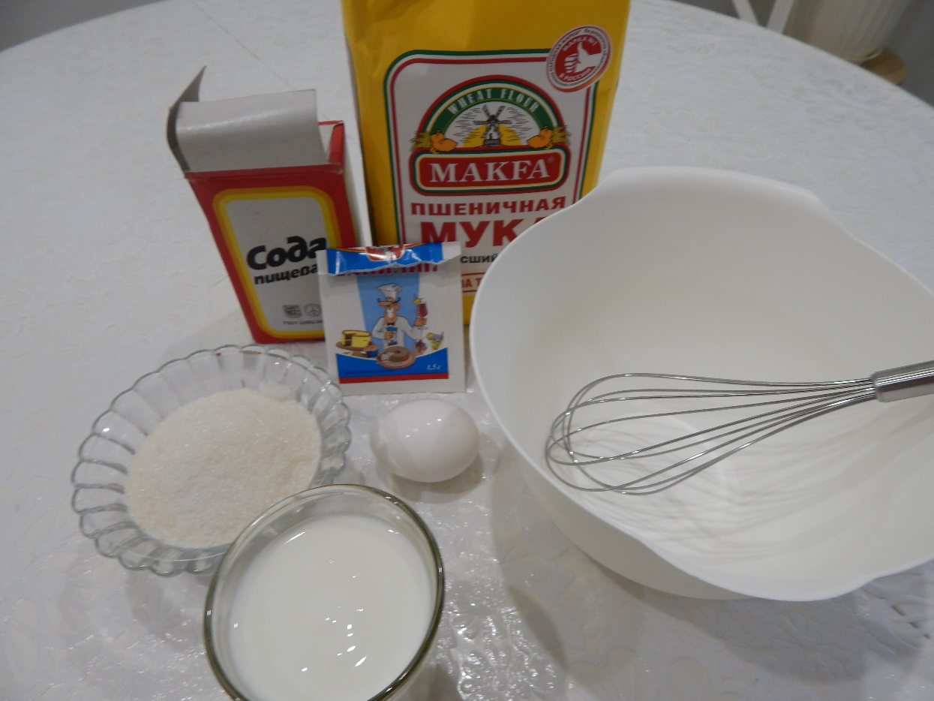
Технология приготовления панкейков
(Панкейк (с англ. «pan» — сковорода, «cake» — пирожное) — кулинарное изделие, представляющее собой толстый пышный блинчик, по вкусу напоминающий бисквитный корж.)
Необходимые ингредиенты:
1 яйцо,
1 стакан кефира,
половину ч. ложки соли,
половину ч. ложки соды,
1 ст. ложку сахара,
4 с половиной ст. ложки муки,
щепотка ванилина.
Можно добавить ягоды, кокосовую стружку, фрукты и тертые овощи.

Slide 5
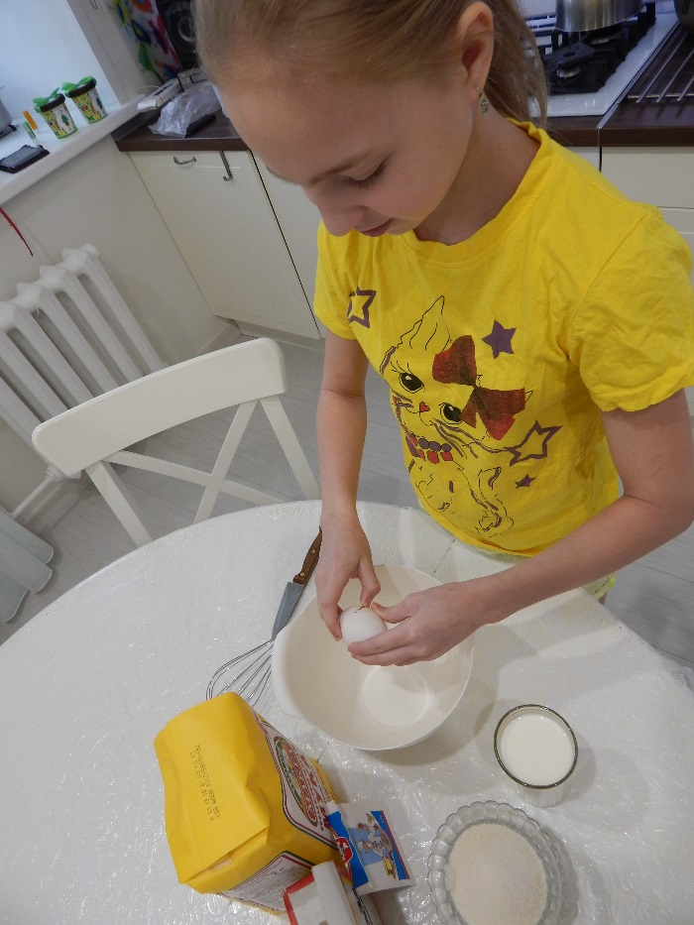
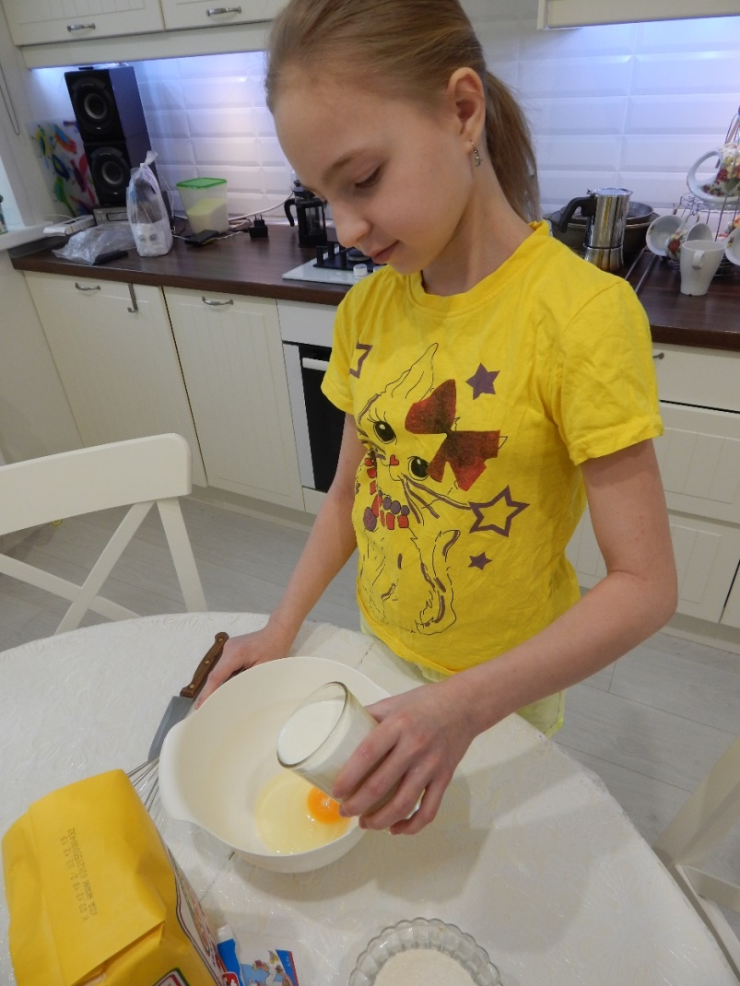
Разбиваем яйцо в миску.
Добавляем кефир, муку, сахар, соль, соду, ванилин.

Slide 6
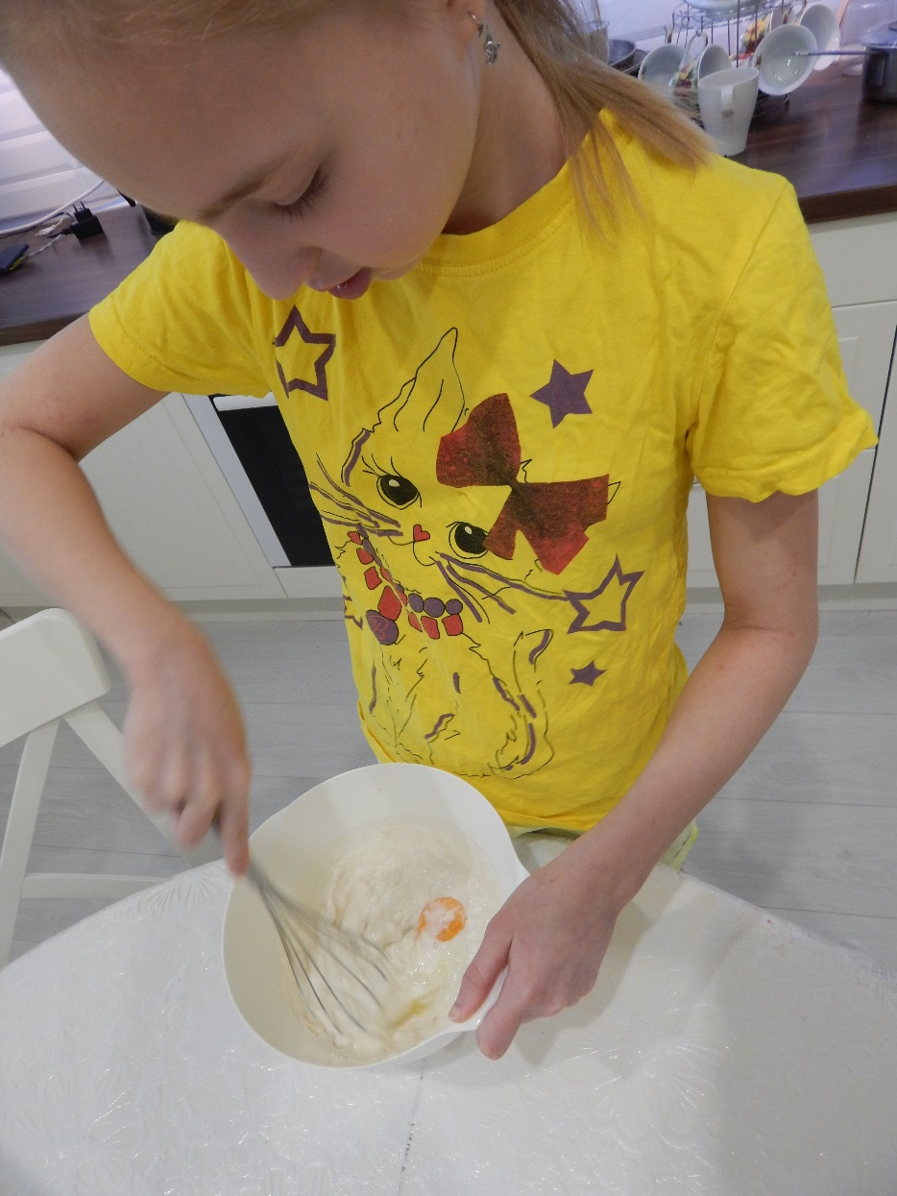
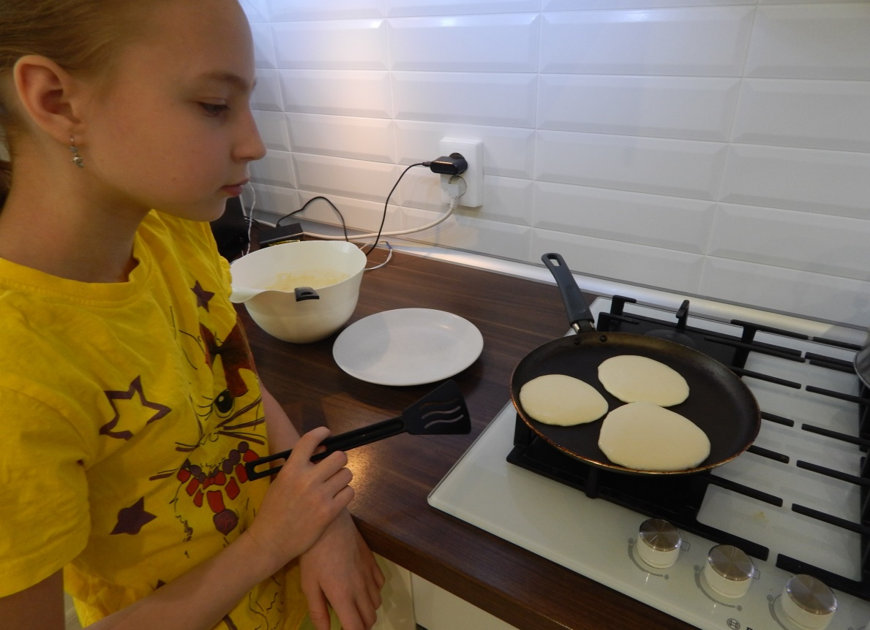
Перемешиваем
И жарим на раскалённой сковороде без масла

Slide 7
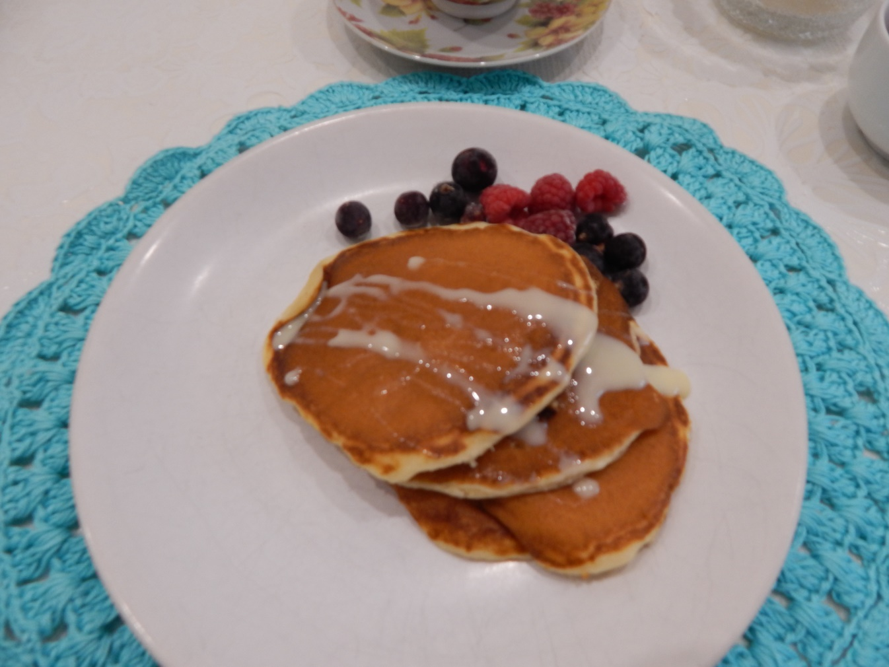
Панкейки готовы. К ним можно подать сгущенное молоко, сметану, варенье, джем, ягоды, фрукты, орехи. Можно посыпать тертым шоколадом, кокосовой стружкой, сахарной пудрой.

Slide 8
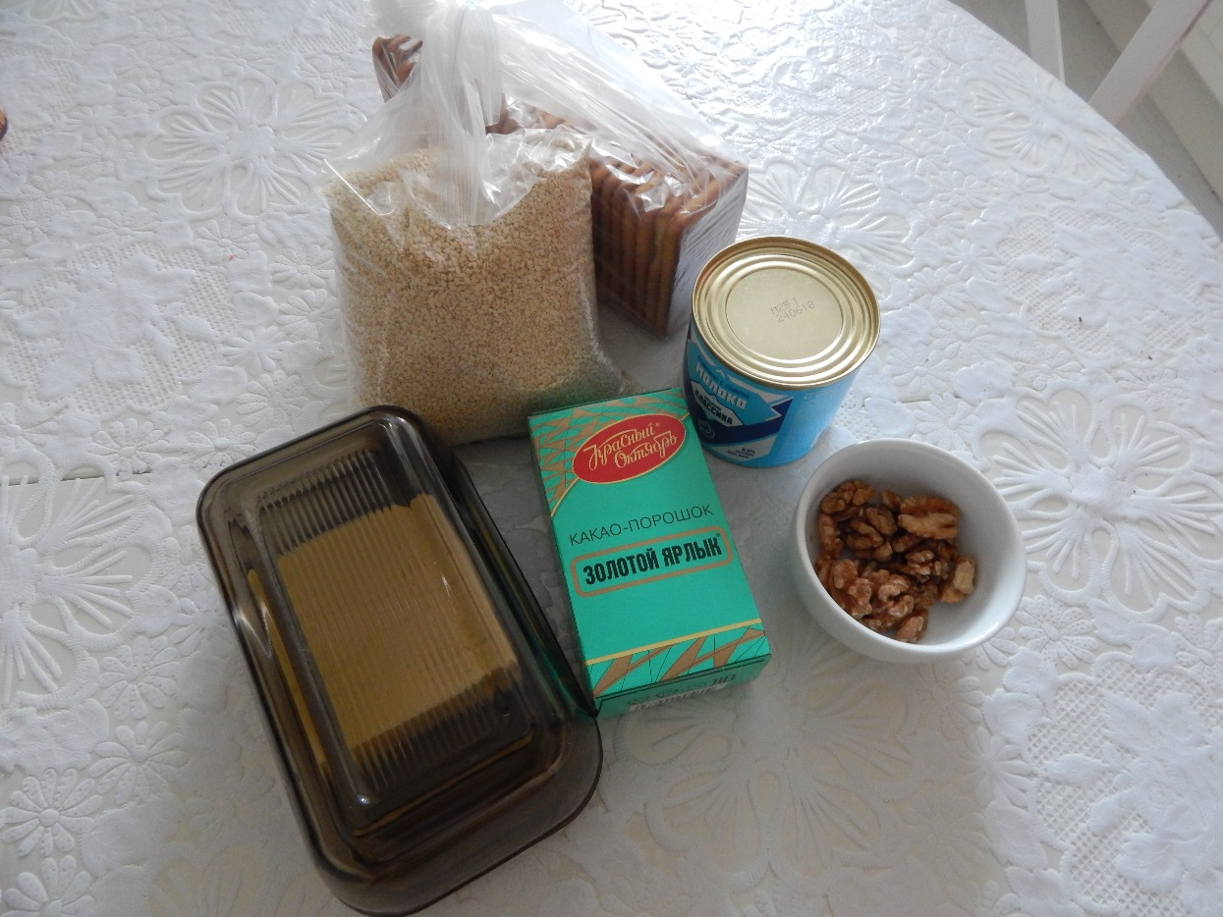
Ингредиенты:
Технологическая карта приготовления шоколадной колбаски:
Печенье «Юбилейное»,
молоко сгущенное,
масло сливочное,
какао порошок.
Можно добавить
орехи, семечки, сухофрукты.

Slide 9
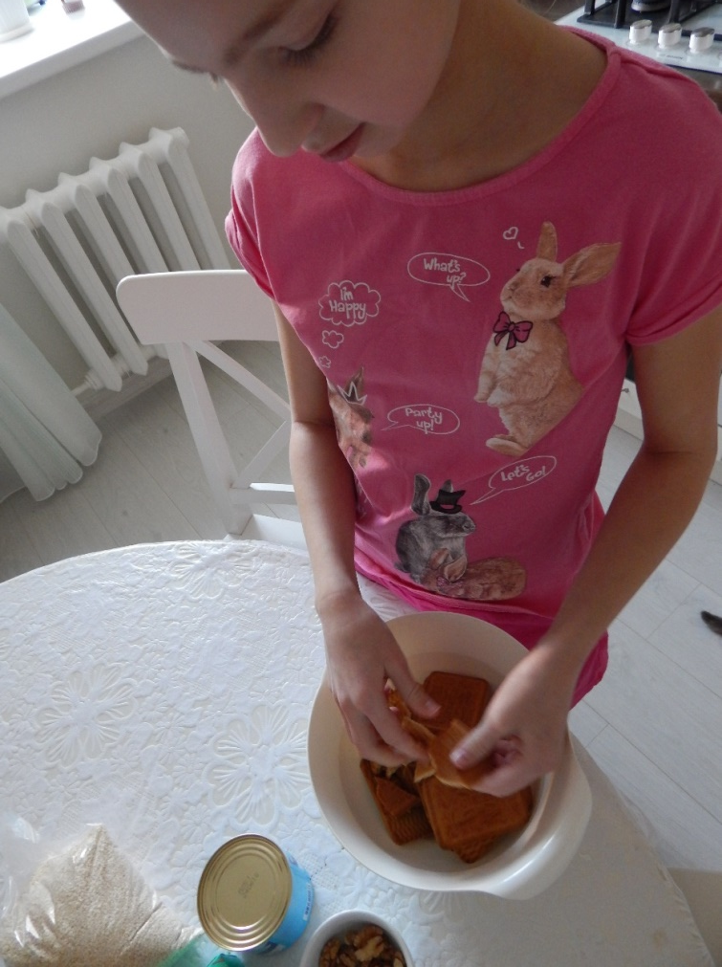
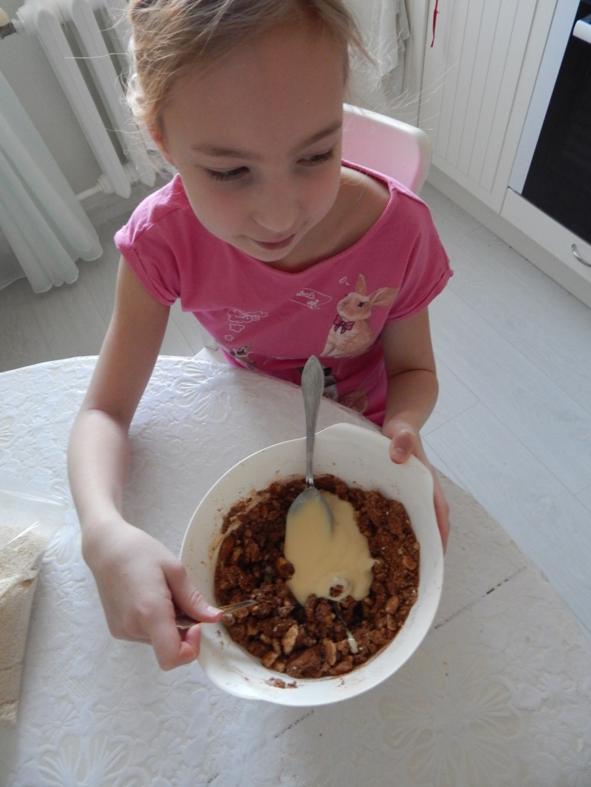
Измельчаю печенье и орехи
Добавляю масло, какао и сгущенку.

Slide 10
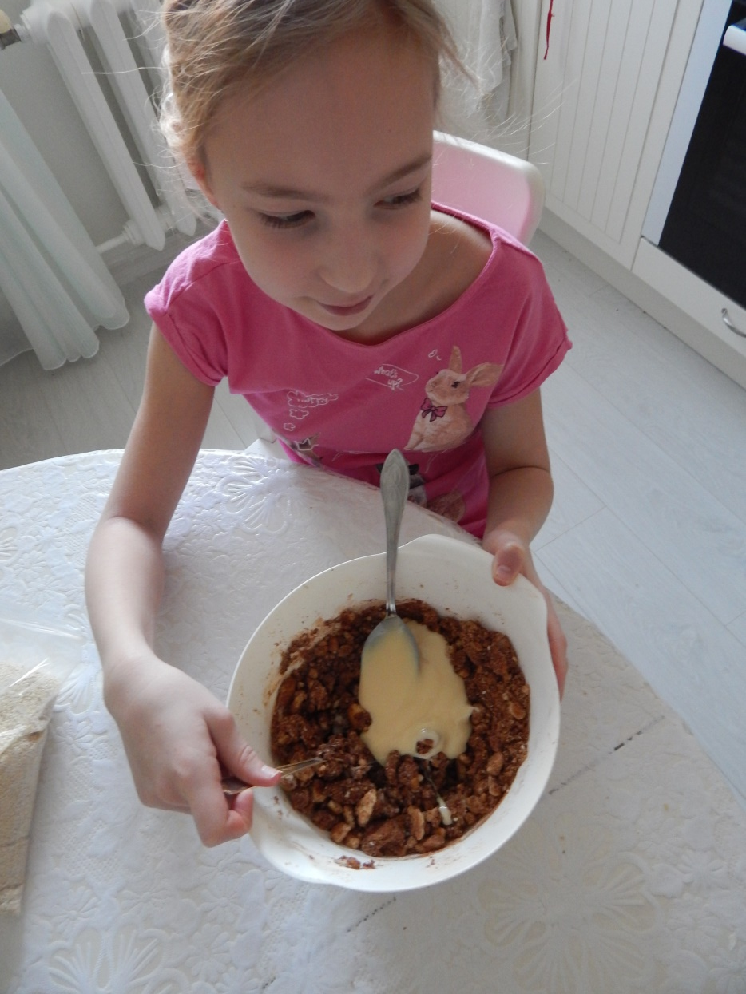
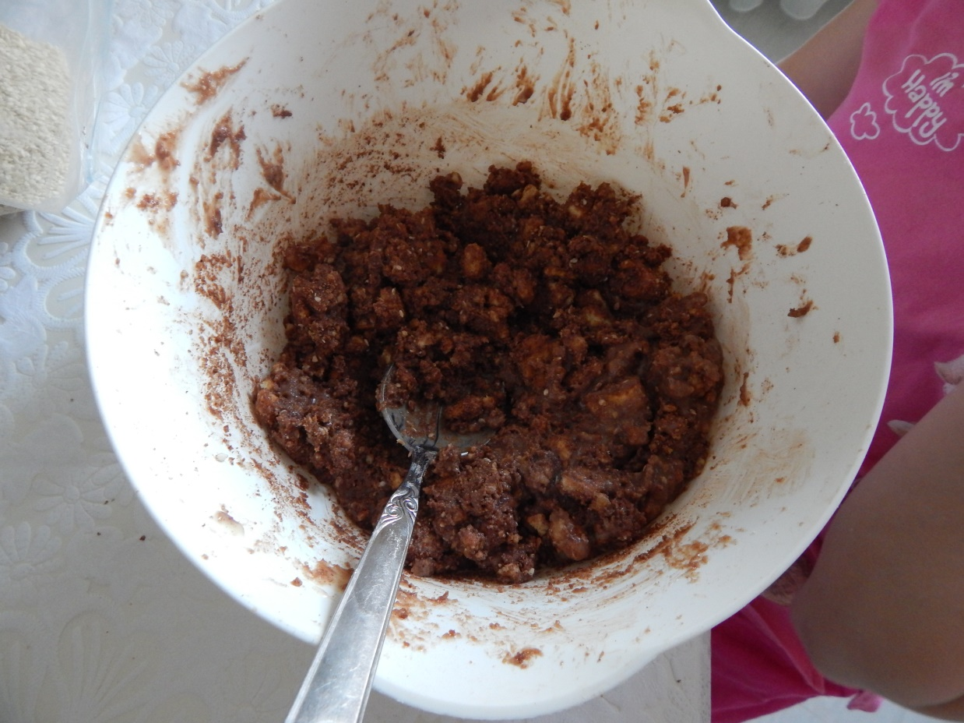
Все перемешиваю

Slide 11
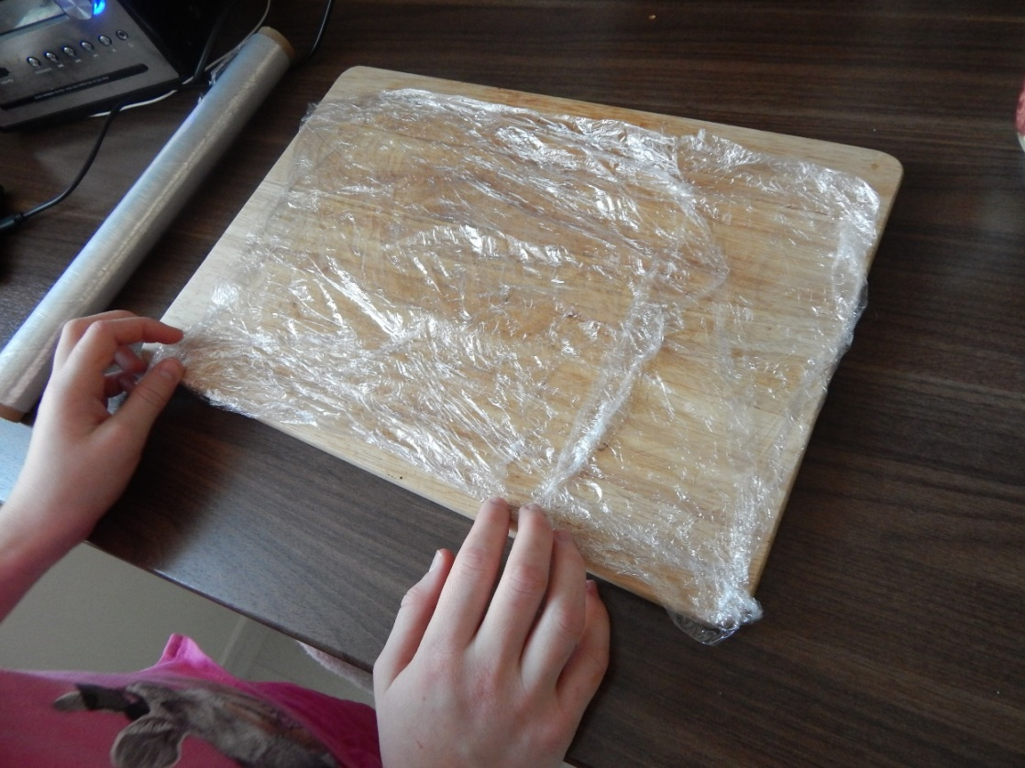
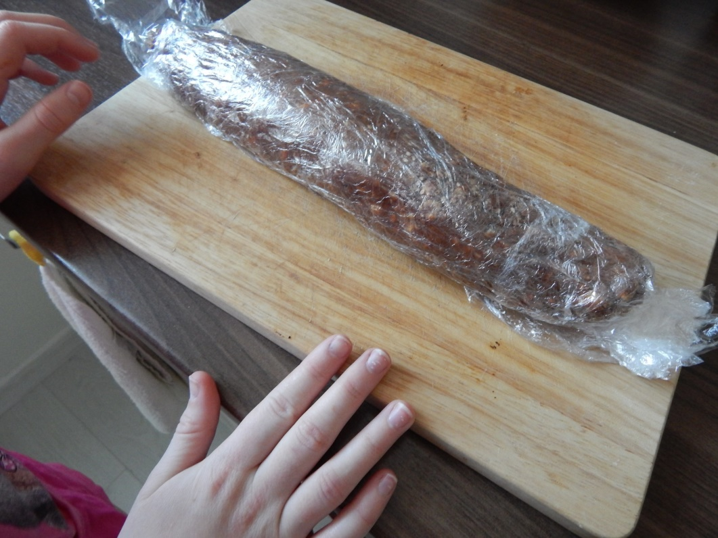
Готовлю пищевую пленку, выкладываю смесь и формирую колбаску.

Slide 12
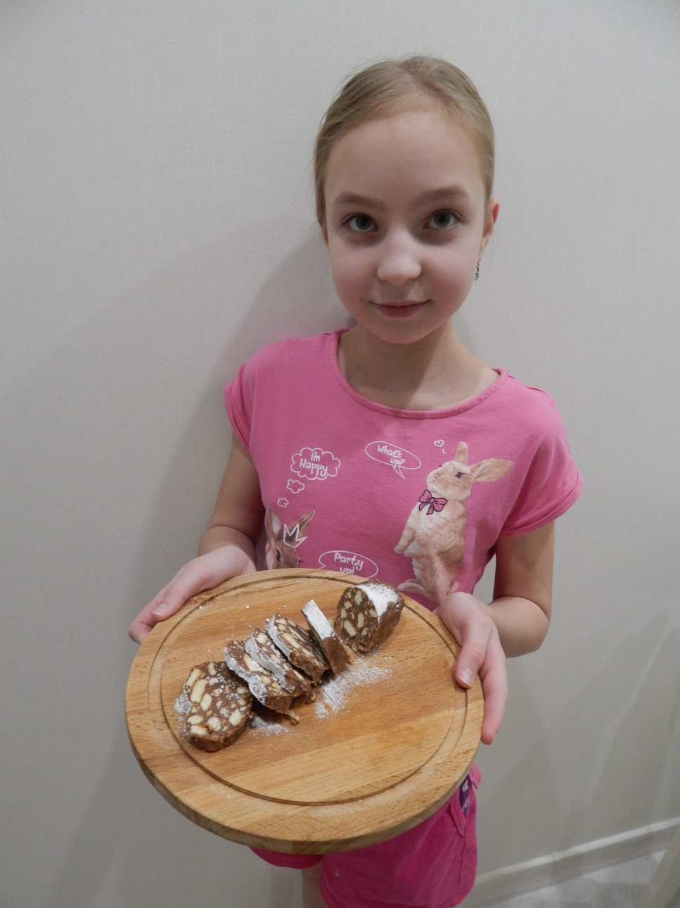
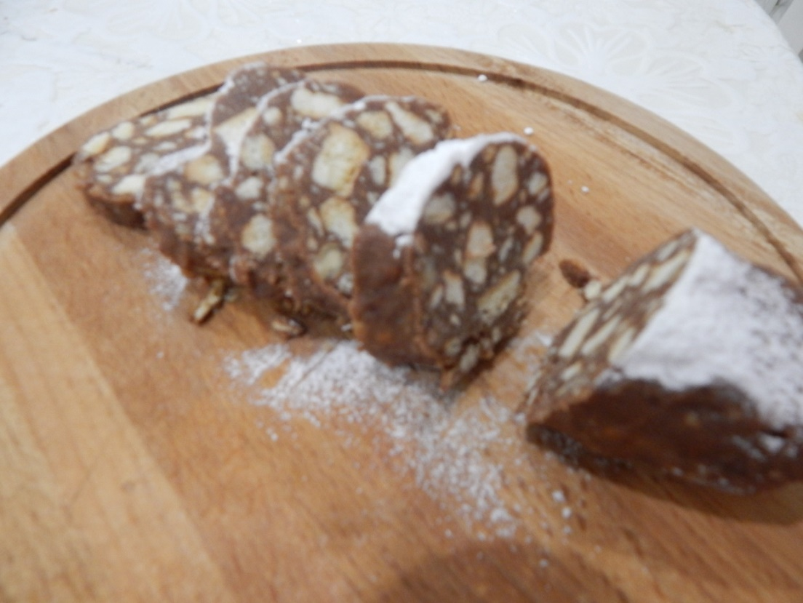
Охлаждаю и подаю.

Slide 13
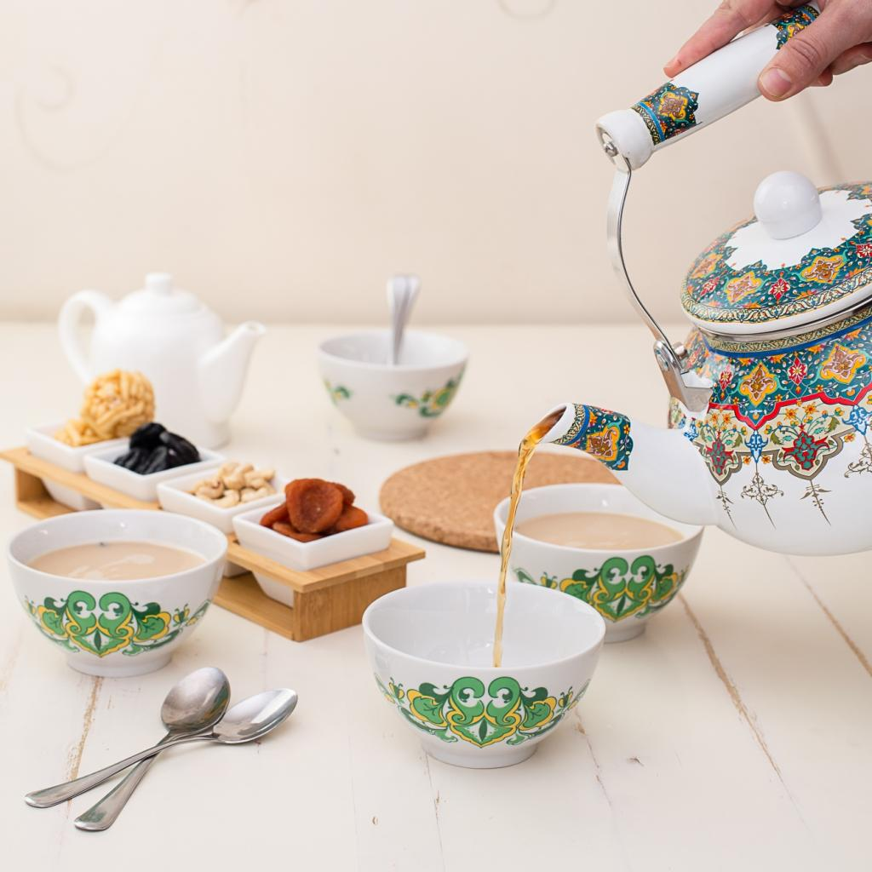
А сейчас заварим чай по –татарски.
Чай в Татарстане любят. Пьют чай здесь много и часто. Отличается напиток только способом приготовления и добавками к нему. Он пропитан гостеприимной атмосферой, присущей этому народу, чего у них не отнять.
В нашей семье очень любят чай с душицей. Эту вкусно пахнущую траву мы сами собираем летом в деревне, сушим и угощаем чаем с душицей всех своих родных и друзей.

Slide 14
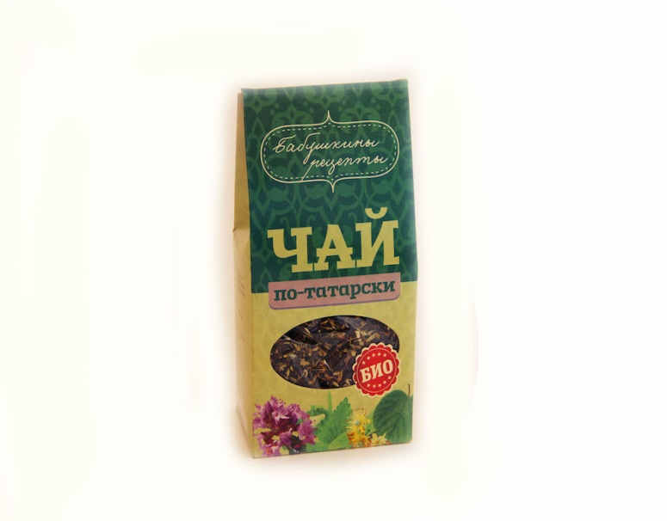
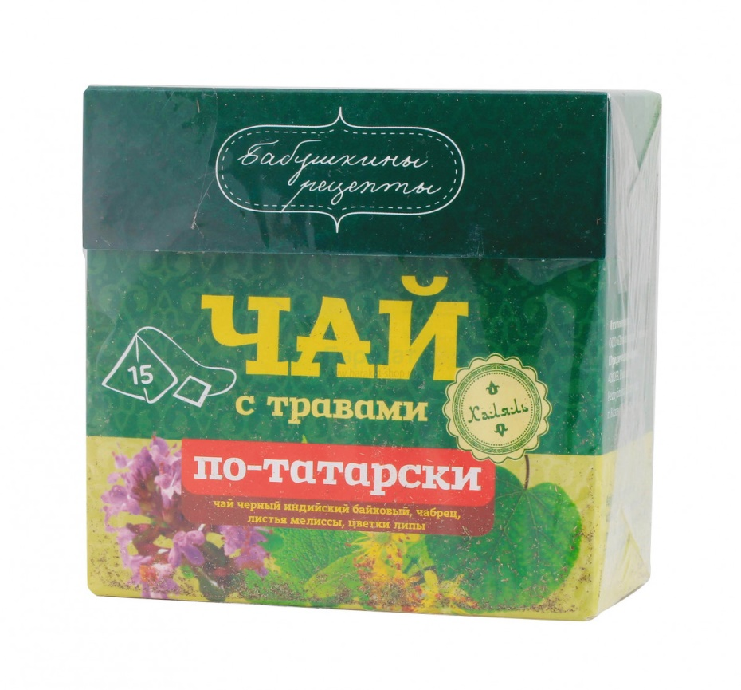
Для приготовления чая по-татарски требуется заварка – не пакетированная, без каких-либо добавок в виде бергамота, лимона или любых других фруктов. Лучше всего брать обычный черный крупнолистовой чай.
Татарский чай пьется только с молоком, поэтому не стоит добавлять в него сливки – это будет уже совсем другой напиток.
Мы завариваем обычный чай, с той разницей, что в заварку добавляем сухой травы душицы. Подаем охлажденное кипяченое молоко без жировой пленки на поверхности.
Можно купить уже готовый чай

Slide 15
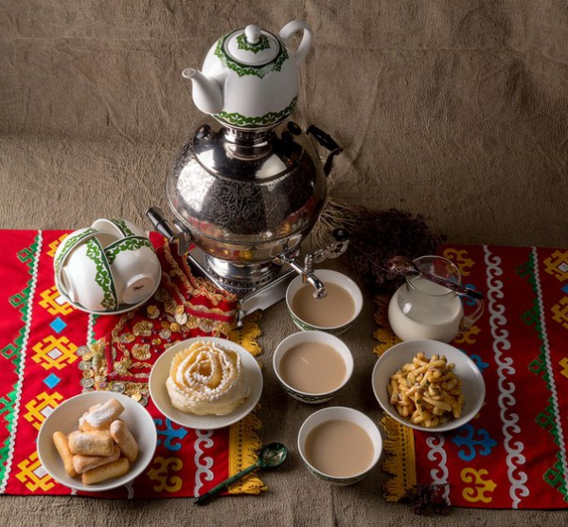
Чай подается в большом заварочном чайнике, обязательна большая емкость с кипятком, молочник.
Подать в пиалах без сахара с сухофруктами (изюмом, курагой) в розетке.
Ну а татарская выпечка, которая подается к чаю, эта уже другая история.

Slide 16
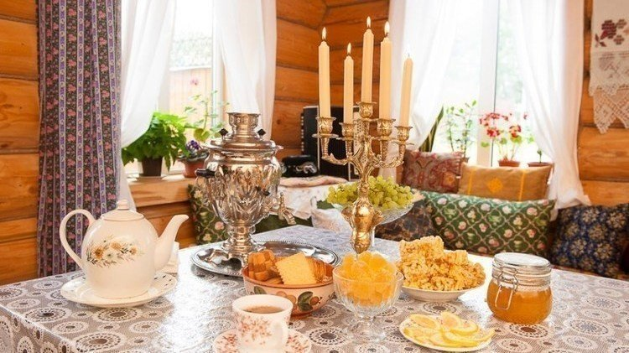
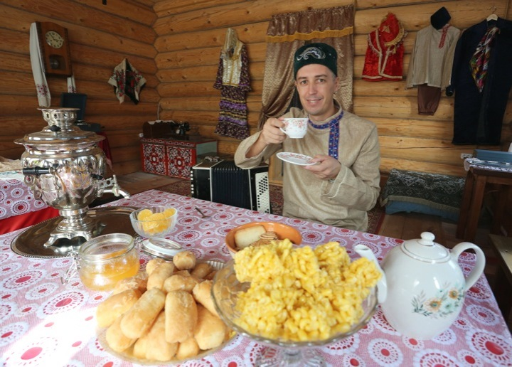
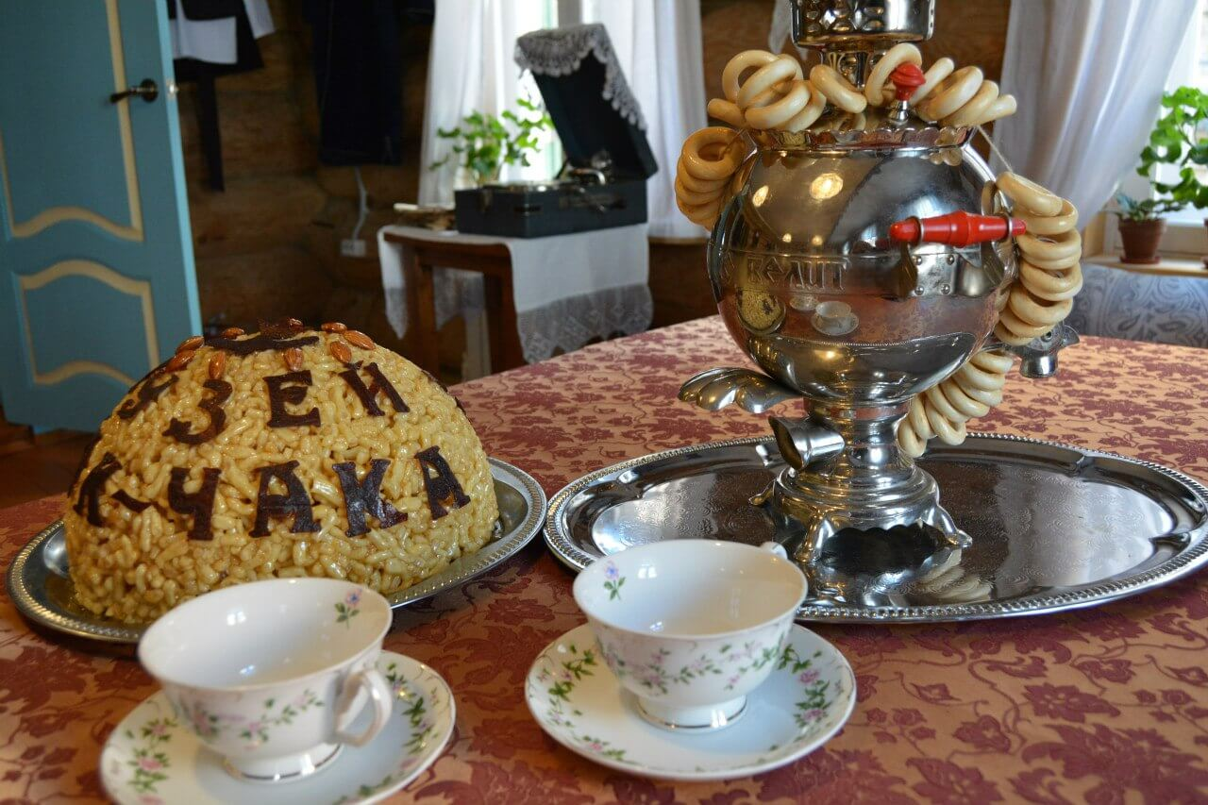
О традициях татарского чаепития можно побольше узнать в Музее чак-чака (это татарское изделие из теста с мёдом) в Казани.

Slide 17
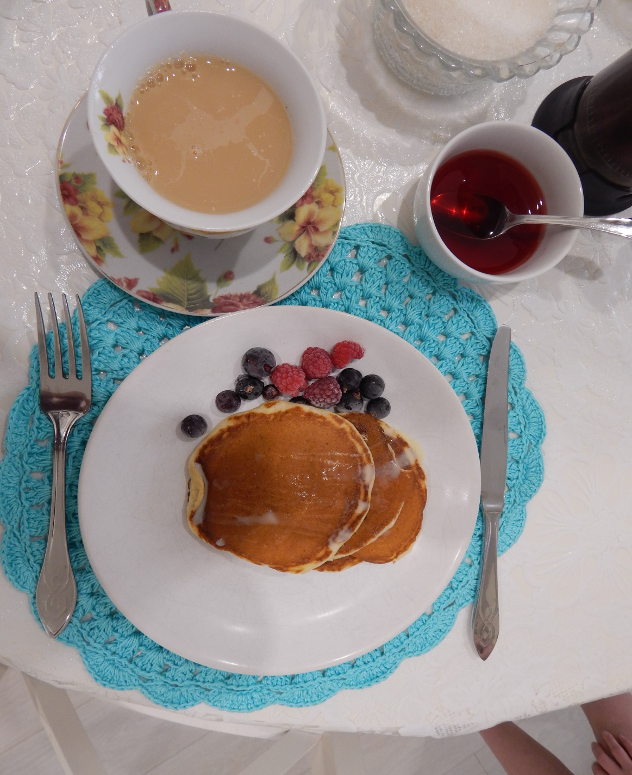
И так, на столе у нас пышные панкейки со сгущенным молоком и лесными ягодами. В маленьких розетках мы подали мед, варенье и сметану. Заварили вкусный и ароматный чай. Приготовили чашки с блюдцами, столовые приборы. К чаю подали нашу сладкую колбаску, сухофрукты, орехи.
Можно зажечь ароматические свечи.
Приятного аппетита!

Slide 18
Спасибо за внимание!

